Slide 1
El canto de las ballenas
UNIVERSIDAD TECNOLÓGICA OTEIMA
POSGRADO Y MAESTRÍA EN DOCENCIA SUPERIOR
Curso: Diseño de Medios y Materiales Multimedia
Facilitador: M.Sc. Santiago Quintero
TRABAJO:
Elaborado por: Wanda E. Castillo
Abril de 2010

Slide 2
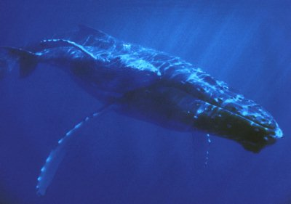
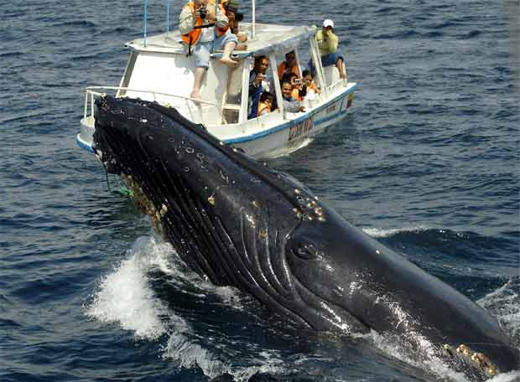
EL CANTO DE LAS BALLENAS
Las ballenas emiten sonidos para comunicarse. Por ejemplo, si la palabra “canto" se emplea en particular para describir el patrón de sonidos predecibles y repetitivos que emiten ciertas especies de ballenas (especialmente la ballena Jorobada, la Yubarta y la Orca de la familia de los delfines) de una manera que se asemeja al canto de los humanos, según los cetólogos.

Slide 3

“Las canciones que grabamos en 1964 y 1969 son tan diferentes como Beethoven de los Beatles”.
Roger Payne.
Biólogo Marino
(ballenas grabadas bajo el agua en las Bermudas).
http://www.youtube.com/watch?v=W9VFsly_Wvk

Slide 4
Los procesos biológicos utilizados para producir el sonido varían de una familia de cetáceos a otra. Sin embargo, todas las ballenas, son mucho más dependientes del sonido para comunicarse y sentir a sus primos terrestres, porque la absorción de la luz por el agua hace difícil la visión y el movimiento relativamente es más lento en el agua comparado con el aire, este disminuye la efectividad del sentido del olfato.
Por otra parte la comunicación auditiva es muy efectiva dentro del agua por razones físicas. En un medio gaseoso, como el aire, la energía de las vibraciones se disipa rápidamente a causa de su elasticidad y el sonido se atenúa enseguida con la distancia.

Slide 5

Con las notas van construyendo frases y estribillos, el canto de estas ballenas puede ser el más largo ( hasta 30 minutos), y es más complejo en el reino animal. Todas las ballenas jorobadas entonan un canto igual que va evolucionando constantemente. Su sonido puede viajar kilómetros y kilómetros en las profundidades. Este canto es entonado principalmente en la etapa de reproducción de la ballena.
http://www.youtube.com/watch?v=KMxbfF-VYHw

Slide 6

Los cetáceos tienen un sentido del oído muy elaborado, que incluye la habilidad de detectar con mucha precisión la dirección de procedencia de los sonidos.
Las ballenas jorobadas son las más cantantes de la familia. Adoptan una posición vertical con su cabeza hacia abajo al momento de cantar. Produce ruidos sordos, como el de la octava más grave del órgano de tubo de una catedral, dándole luego paso a gemidos lastimeros y a un chillido como el que produce el aire al escaparse de un globo al estirarle el cuello.

Slide 7
¿Por qué cantan las ballenas?
Como las que cantan, son los ejemplares machos, se ha pensado que el objeto de este canto podía ser, sin mas, el de atraer a la hembra durante el cortejo. Pero, según un artículo publicado por la revista de la National Geographic en el 2007, esta hipótesis fue descartada cuando se observó que los machos que cantaban en el canal de 'Au 'Au (Hawai) no procuraban atraer la atención de una potencial pareja sino a otros machos. ¿Es quizá este canto un mensaje de advertencia, de desafío? .
El canto de las ballenas parece ser algo bastante mas complejo que un sofisticado recurso de cortejo.

Slide 8
Las hipótesis no acaban. Podemos pensar que las ballenas pueden transmitir información de cualquier tipo entre ellas, información que pudiera ser útil para su supervivencia, sobre corrientes marinas, sobre peces, sobre estrellas, sobre humanos investigándolas.
Mientras tanto me pregunto y quizás ustedes también, si alguna vez podrán los expertos decodificar este lenguaje en clave cetácea. Me pregunto cómo se sentirá el mundo desde las profundidades del océano. Me pregunto qué sentirá una ballena, cuando ve de cerca a un humano, un ser tan pequeño y tan curioso.

Slide 9
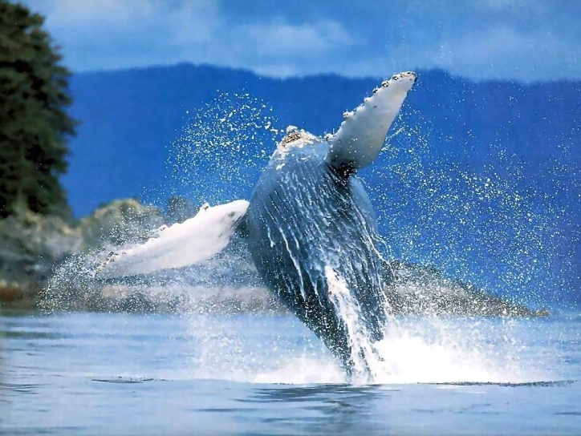
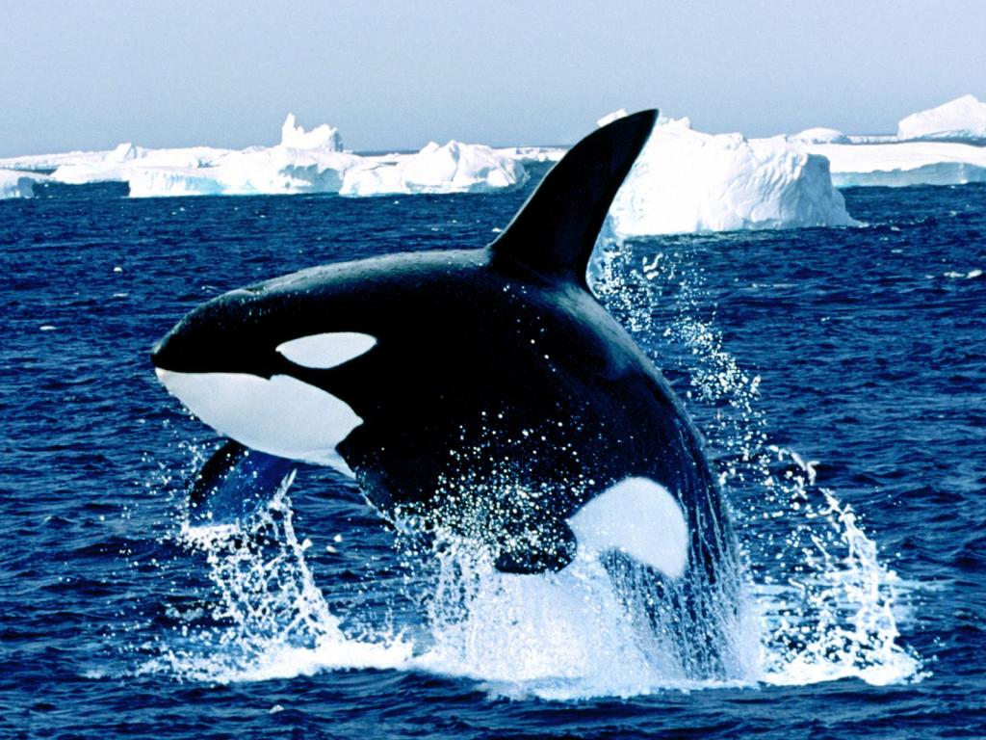
¡GRACIAS!

